Slide 1



Το Σχολείο ως Χώρος Προαγωγής Υγείας και Βιωσιμότητας
ΣΧΟΛΗ ΕΠΙΣΤΗΜΩΝ ΤΗΣ ΑΓΩΓΗΣ
ΠΑΙΔΑΓΩΓΙΚΟ ΤΜΗΜΑ ΔΗΜΟΤΙΚΗΣ ΕΚΠΑΙΔΕΥΣΗΣ
από τον ΣΒΑ 3 στο Whole-School Approach
Δρ. Μυρτώ Κούτρα-Ηλιοπούλου
Συνεργάτης, ΠΤΔΕ ΕΚΠΑ
myrtkout@primedu.uoa.gr

Slide 2


Slide 3

Βιώσιμη Ανάπτυξη
Κοινωνία
Η ανάπτυξη που ικανοποιεί τις ανάγκες της παρούσας γενιάς χωρίς να θέτει σε κίνδυνο την δυνατότητα των μελλοντικών γενεών να ικανοποιούν τις δικές τους ανάγκες (WCED, 1987)
Περιβάλλον
Οικονομία
Βιώσιμη
Ανάπτυξη

Slide 4

Ατζέντα 2030 και 17 Στόχοι Βιώσιμης Ανάπτυξης
Για περισσότερες πληροφορίες, πατήστε εδώ

Slide 5
Ατζέντα 2030 και 17 Στόχοι Βιώσιμης Ανάπτυξης

Slide 6
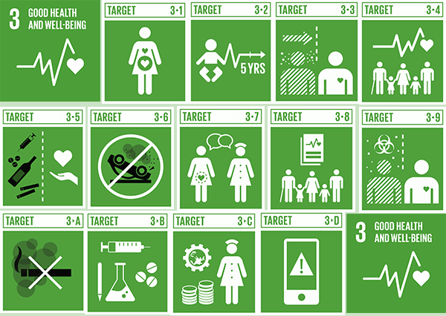
3.1 Μείωση μητρικής θνησιμότητας
3.2 Τερματισμός αποτρέψιμων θανάτων νεογνών και παιδιών
κάτω των 5 ετών
3.3 Καταπολέμηση επιδημιών και μεταδοτικών νοσημάτων
3.4 Μείωση πρόωρης θνησιμότητας από μη μεταδοτικά νοσήματα
και προαγωγή ψυχικής υγείας
3.5 Πρόληψη και θεραπεία εξαρτήσεων
3.6 Μείωση θανάτων και τραυματισμών από τροχαία
3.7 Πρόσβαση σε υπηρεσίες σεξουαλικής και αναπαραγωγικής υγείας
3.8 Καθολική κάλυψη υγείας
3.9 Μείωση θανάτων από ρύπανση και επικίνδυνες ουσίες
3.a Ενίσχυση εφαρμογής της Σύμβασης για τον Έλεγχο του Καπνού
3.b Έρευνα και πρόσβαση σε φάρμακα και εμβόλια
3.c Αύξηση χρηματοδότησης και ανθρώπινου δυναμικού υγείας
3.d Ενίσχυση ετοιμότητας για υγειονομικούς κινδύνους
Για περισσότερες πληροφορίες, πατήστε εδώ

Slide 7



“Making Every School a Health-Promoting School”
Υγεία και Εκπαίδευση
δεν είναι ξεχωριστά πεδία.
Το σχολείο είναι χώρος:
• μάθησης
• ευημερίας
• κοινωνικής συνοχής
• πρόληψης
https://www.who.int/publications/i/item/9789240025059

Slide 8

Γιατί να επενδύσουμε στα σχολεία;
Η υγεία επηρεάζει:
• επίδοση
• συγκέντρωση
• συμπεριφορά
• παραμονή στο σχολείο
Η εκπαίδευση επηρεάζει:
• προσδόκιμο ζωής
• επιλογές υγείας
• κοινωνικές ανισότητες

Slide 9
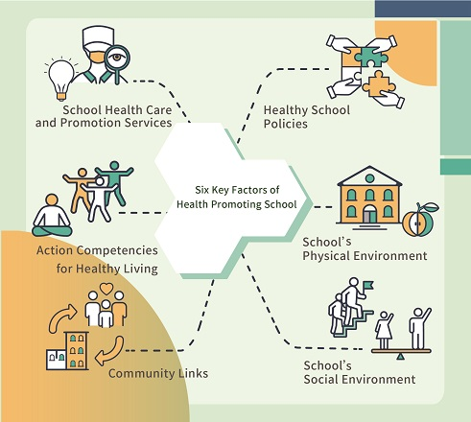
Τι είναι το Health-Promoting School;
Σχολείο που ενισχύει συστηματικά την ικανότητά του να αποτελεί:
ασφαλές
υποστηρικτικό
υγιές
συμπεριληπτικό
περιβάλλον μάθησης και εργασίας.
Δεν είναι πρόγραμμα. Είναι ολιστική προσέγγιση (Whole-school approach.

Slide 10
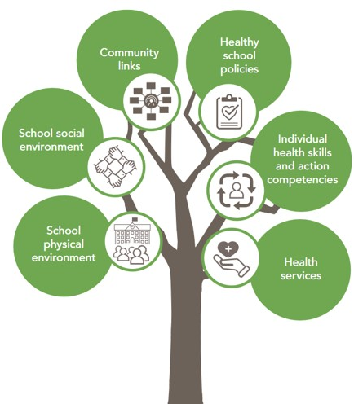
Το Whole School Approach
Η υγεία ενσωματώνεται σε:
• πολιτικές σχολείου
• σχολική ηγεσία
• σχολικό κλίμα
• αναλυτικό πρόγραμμα
• φυσικό περιβάλλον
• συνεργασία με κοινότητα
• πρόσβαση σε υπηρεσίες

Slide 11


Κοινωνικοσυναισθηματικές δεξιότητες και Βιωσιμότητα
+
=
ΨΥΧΙΚΗ ΑΝΘΕΚΤΙΚΟΤΗΤΑ
Ευχάριστα συναισθήματα
Αυτεπίγνωση, αναγνώριση συναισθημάτων
Ικανότητα συναισθηματικής αυτορρύθμισης.
ΠΡΟΚΟΙΝΩΝΙΚΗ ΣΥΜΠΕΡΙΦΟΡΑ
Εθελοντική κοινωνική συμπεριφορά
Προάγει την ανθρώπινη ευημερία
Χαρακτηρίζεται βιώσιμη ως συμπεριφορά.
(WHO, 2003; Asah & Singh, 2019; UNESCO MGIEP, 2020)

Slide 12

Υγεία και Ισότητα
Τα σχολεία μπορούν να:
• μειώσουν ανισότητες
• ενισχύσουν πρόσβαση
• υποστηρίξουν ευάλωτες ομάδες
• λειτουργήσουν προληπτικά
Η υγεία είναι κοινωνικό δικαίωμα.

Slide 13
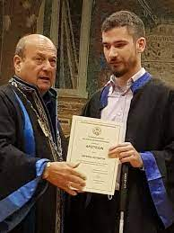


Αργύρης Κουμτζής,
Φυσικός,
άτομο με οπτική αναπηρία
(τυφλός)
Αρετή Αραβέλα Σπυρίδου,
12 ετών,
ΑμεΑ (πάσχει από αρθρογρύπωση, νευρομυϊκή ασθένεια που επηρεάζει τα άκρα),
η νεαρότερη συμμετέχουσα στην Παραολυμπιάδα του Παρισιού.
Στίβεν Χόκινγκ,
θεωρητικός φυσικός,
έπασχε από νόσο του κινητικού νευρώνα.
Στο τέλος της ζωής του δε μπορούσε να κουνήσει ούτε τα δάχτυλά του ενώ είχε χάσει και τη φωνή του.

